Slide 1





Chào mừng các con
đến với giờ học Tiếng Việt!

Slide 2





Bài 16: Thư viện biết đi
Nghe - viết
(Tiết 3)

Slide 3
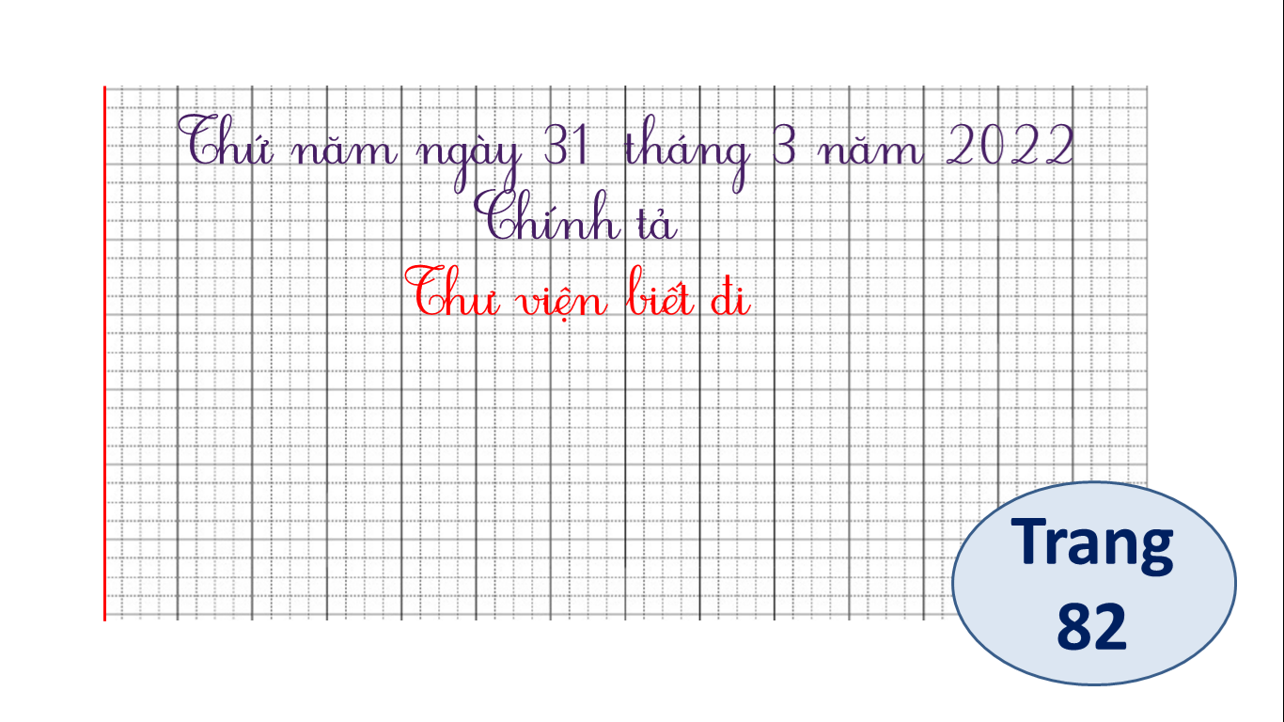

Slide 4
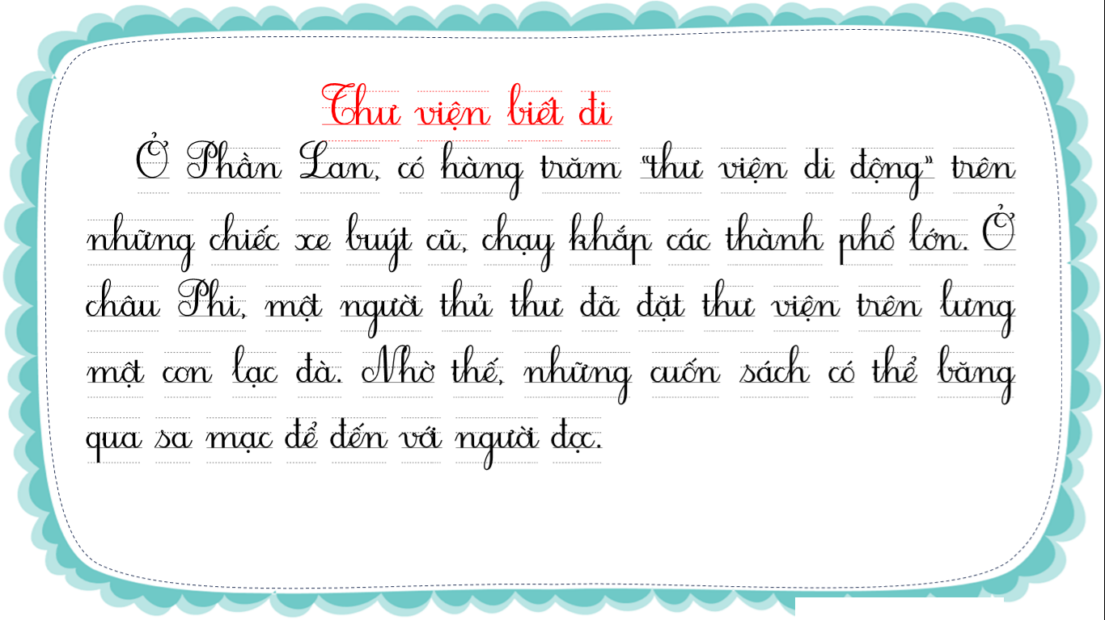
Vì sao các thư viện kể trên được gọi là “ Thư viện biết đi”?
Vì chúng có khả năng di chuyển để mang sách đến cho người đọc.

Slide 5
Đoạn văn có những chữ nào viết hoa?
Viết hoa những chữ đầu câu, tên riêng.

Slide 6
Khi viết đoạn văn, cần viết như thế nào?
Câu đầu đoạn văn, viết lùi vào một ô.Viết hoa chữ cái đầu câu và tên riêng.

Slide 7
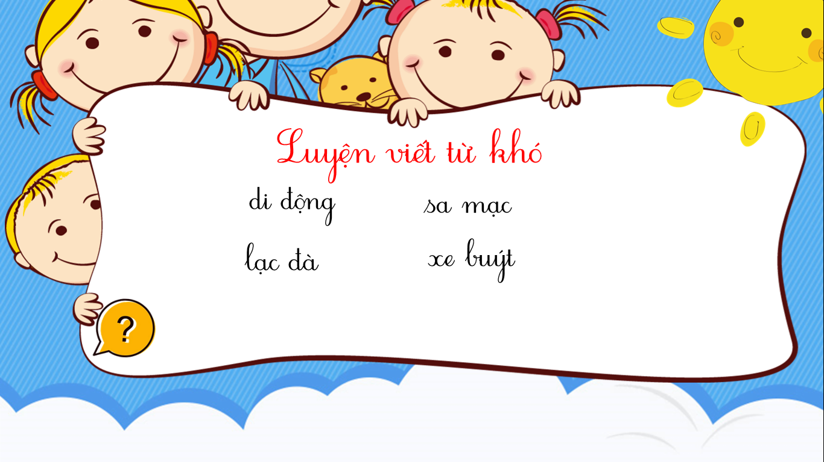

Slide 8


Tư thế ngồi viết
Lưng thẳng.
Không tì ngực xuống bàn.
Đầu hơi cúi.
Mắt cách vở khoảng 25-30cm.
Tay phải cầm bút
Tay trái tì nhẹ lên mép vở để giữ.
Hai chân để song song thoải mái.

Slide 9
VIẾT BÀI
Cách trình bày bài
- Đầu bài cách lề 4 ô.
- Chữ đầu đoạn cách lề 1 ô.
- Các chữ đầu câu, tên riêng viết hoa.

Slide 10
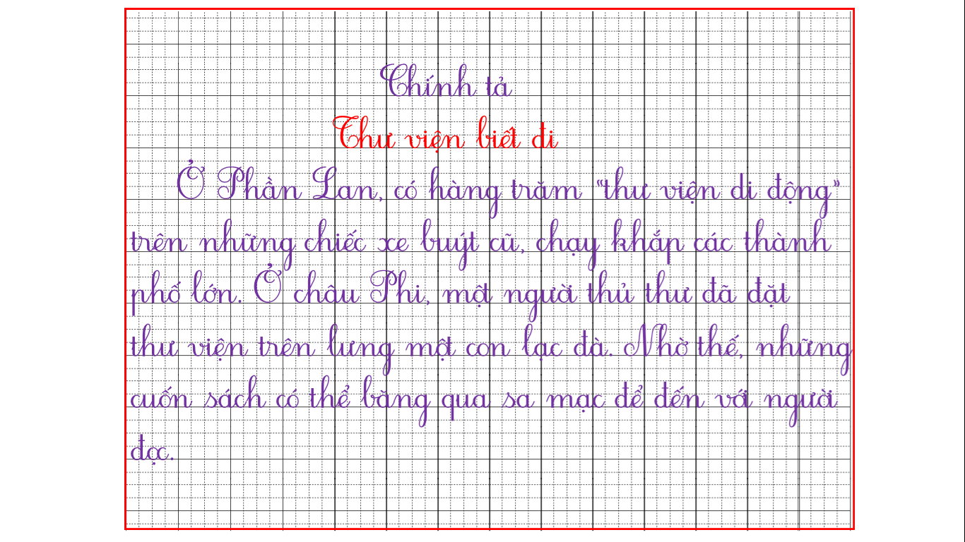

Slide 11
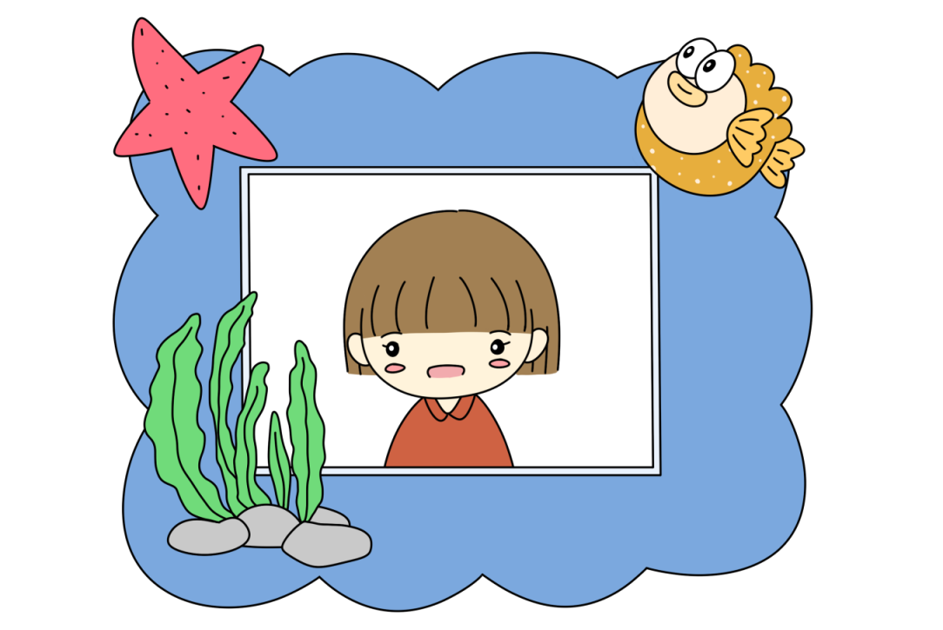
VIẾT BÀI
Các con nhấn dừng video để nghe cô đọc và viết bài vào vở nhé.

Slide 12
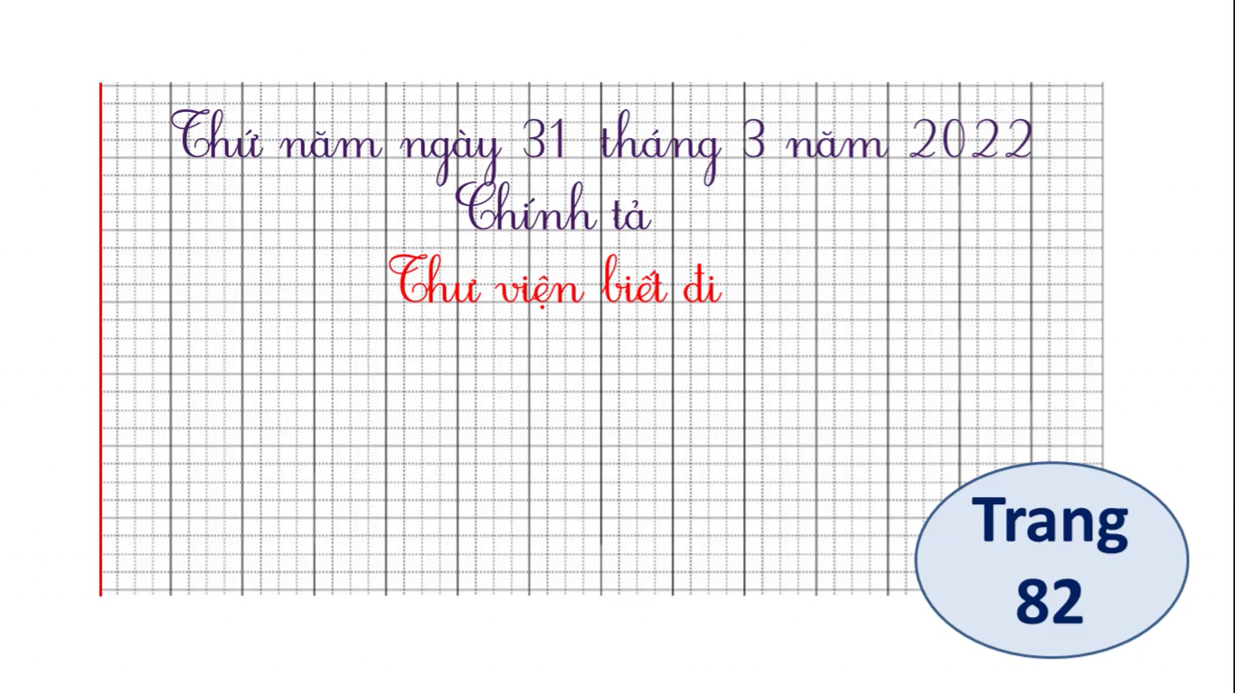

Slide 13
Các con đọc lại bài để soát lỗi chính tả nhé.

Slide 14

Bài tập

Slide 15

Tìm 2 từ ngữ:
Chứa tiếng bắt đầu bằng d.
b. Chứa tiếng bắt đầu bằng gi.
M
dìu dắt
dặn dò
du lịch
M
giảng giải
giữ gìn
giảng bài
Các con tìm từ ngữ có tiếng bắt đầu bằng d, gi và viết vào vở nháp nhé.

Slide 16


Chọn a hoặc b
a. Chọn ch hoặc tr thay cho ô vuông.
Phòng học là chiếc áo
Bọc chúng mình ở trong
Cửa sổ là chiếc túi
Che chắn ngọn gió đông.
(Theo Nguyễn Lãm Thắng)
Các con chọn ch/tr điền vào ô vuông nhé.

Slide 17






b. Chọn dấu hỏi hoặc dấu ngã cho chữ in đậm.
mở
Sách giúp chúng em mơ rộng hiêu biết.
Cô phụ trách thư viện hướng dân các bạn đê sách vào đúng chô trên giá.
hiểu
dẫn
để
chỗ
Các con chọn dấu /thích hợp và điền vào chữ in đậm nhé.

Slide 18

Vận dụng
Hôm nay, con học bài gì ?
Sau bài học, con cảm nhận thế nào ?

Slide 19

Định hướng tiếp theo
Chuẩn bị bài tuần sau
“ Từ chú bồ câu đến in - tơ- nét”

Slide 20








CHÀO TẠM BIỆT
CÁC CON!

